Slide 1



20173048 채수린
나만의 취업 포트폴리오

Slide 2
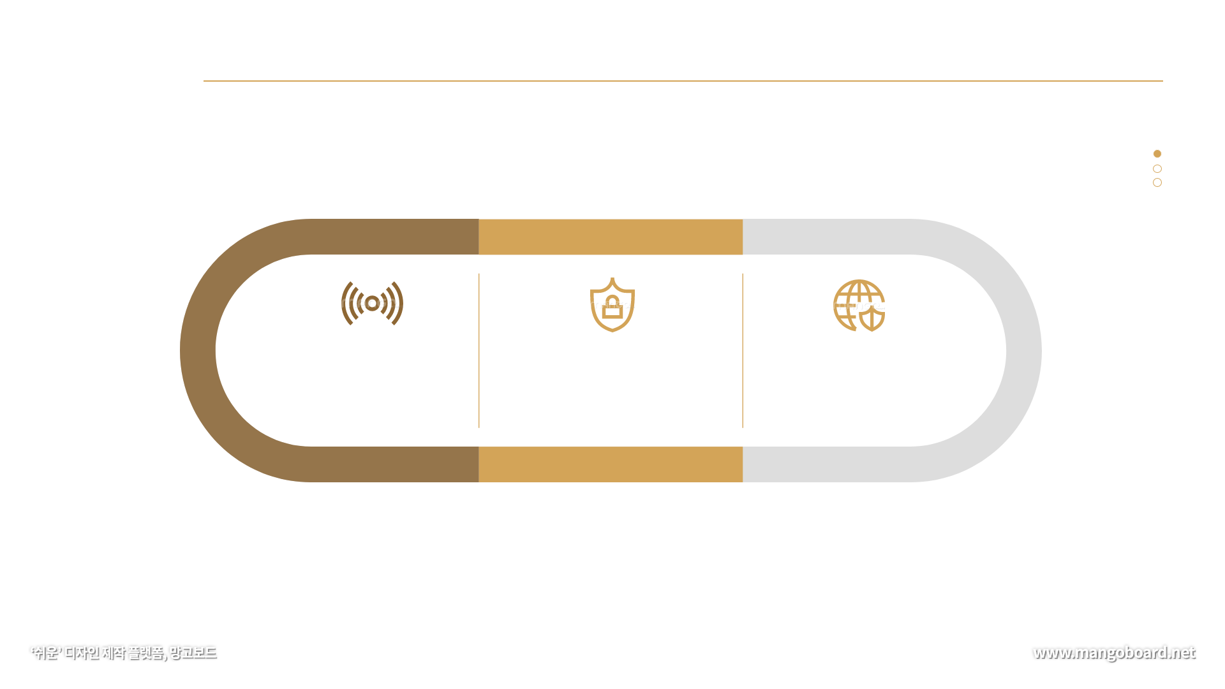

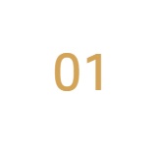
1. 지금 나는?
부족한 스펙
직업 고민
차별화
어떤 경험이
나에게 도움될까?
무슨 직종이 좋을까?
기업이 날 뽑아야만 하는 이유는?

Slide 3
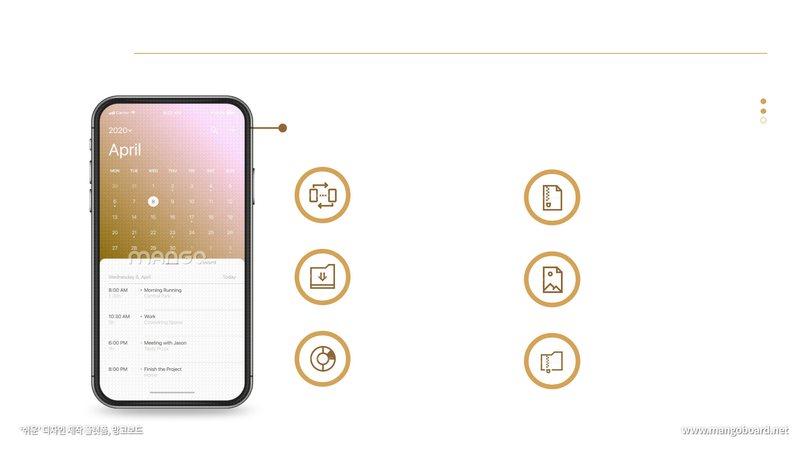

2. 현재의 나
개인블로그
아르바이트
내 맘대로 작성하는 나만의 포트폴리오!
자그마한 사회 안에서의 나의 역량은?
학원
학교
다양한 과목들을 배워보며
나의 진로를 구체화!
내 전공을 어떻게 살릴 수 있을까?
목표 직업
자격증
웹 프로그래머? 웹 마케팅? DBA? 퍼블리셔?
웹디자인 기능사, 컴퓨터그래픽스운용기능사, 정보처리기능사, GTQ

Slide 4
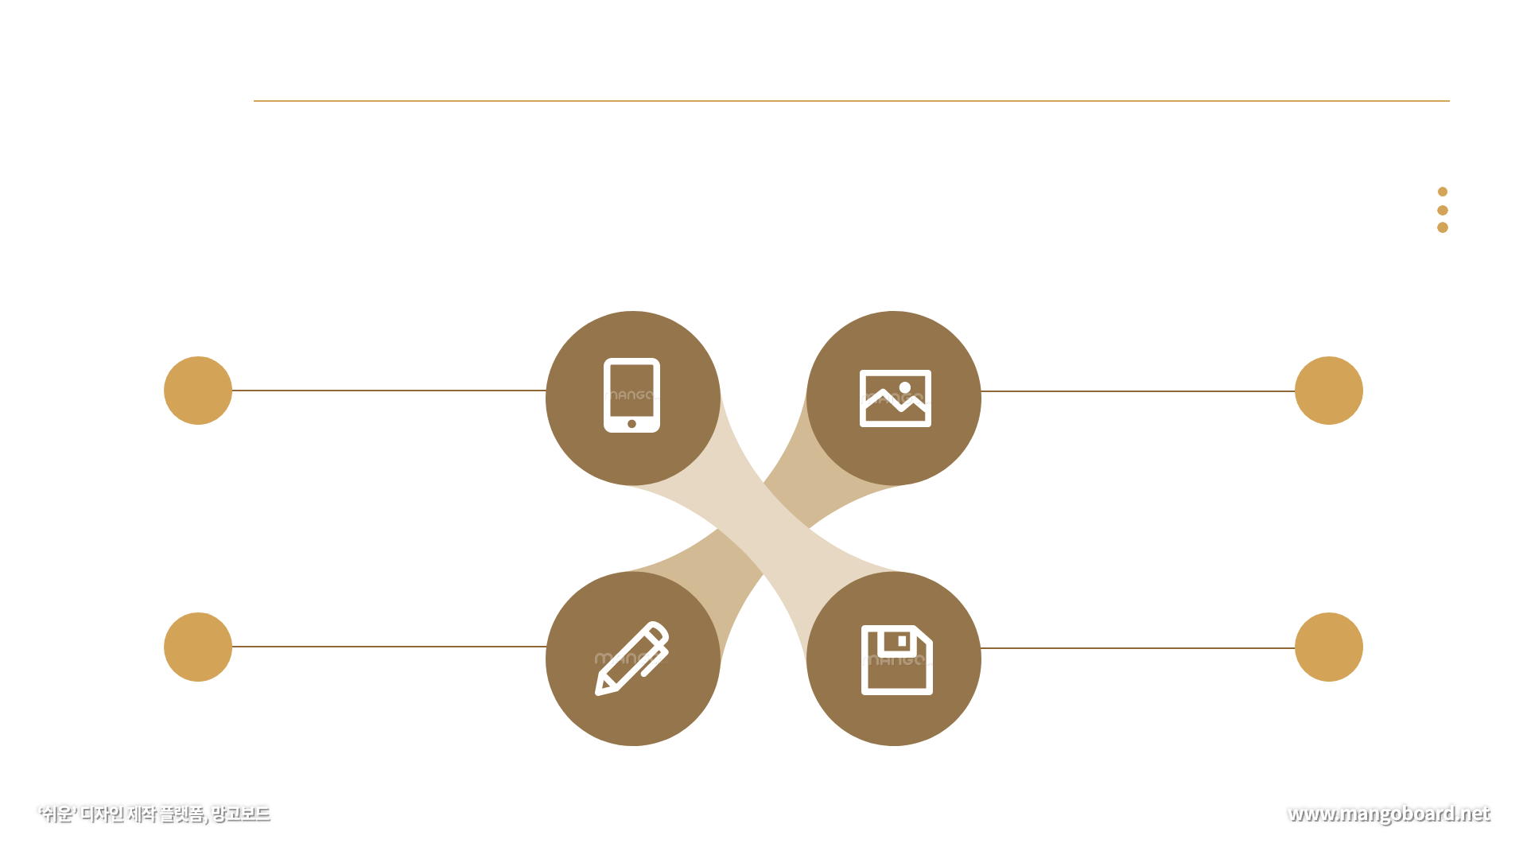
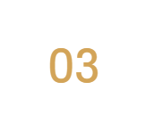
3. 졸업 전 계획
자격증
목표 학점
컴퓨터활용능력 or COS
4.3 이상
학원
학교
목표 직종 설정 및 프로젝트 참여
졸업 프로젝트로 유종의 미

Slide 5





감사합니다

